Slide 1


NALISIS POLA KONSUMSI ENERGI: DARI SWASEMBADA MENUJU KETERGANTUNGAN
Sawung Galih Triatmojo
NIM : 2309116058
PROGRAM STUDI SISTEM INFORMASI
2025

Slide 2



Tujuan utama dari analisis ini adalah memahami bagaimana pola konsumsi energi suatu negara berubah dari swasembada menjadi ketergantungan.
Permasalahan yang diangkat adalah ketidakseimbangan antara produksi domestik dan konsumsi energi, yang berdampak pada ketahanan energi nasional.
Hasil akhir yang ingin dicapai adalah pola tren energi dan model prediksi tingkat ketergantungan di masa depan.
Bussines Understanding

Slide 3
Data diambil dari World Energy Statistics yang tersedia di Kaggle, dengan rentang tahun 1973 hingga 2021.
Dataset mencakup berbagai variabel seperti produksi, konsumsi, impor, dan perubahan stok energi.
Data Understanding

Slide 4

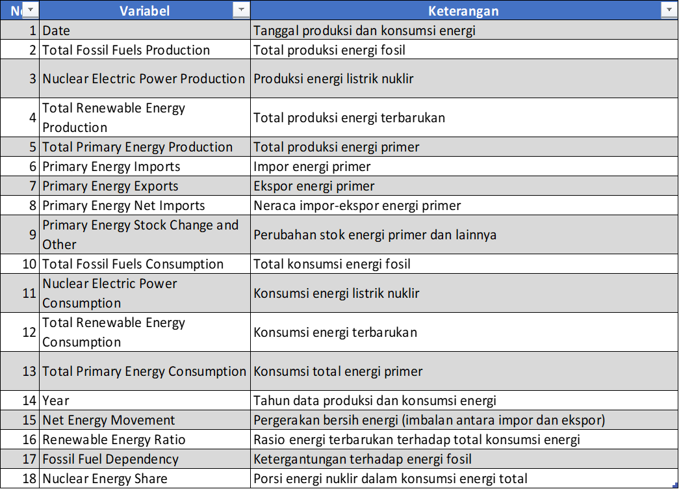

Data Understanding

Slide 5
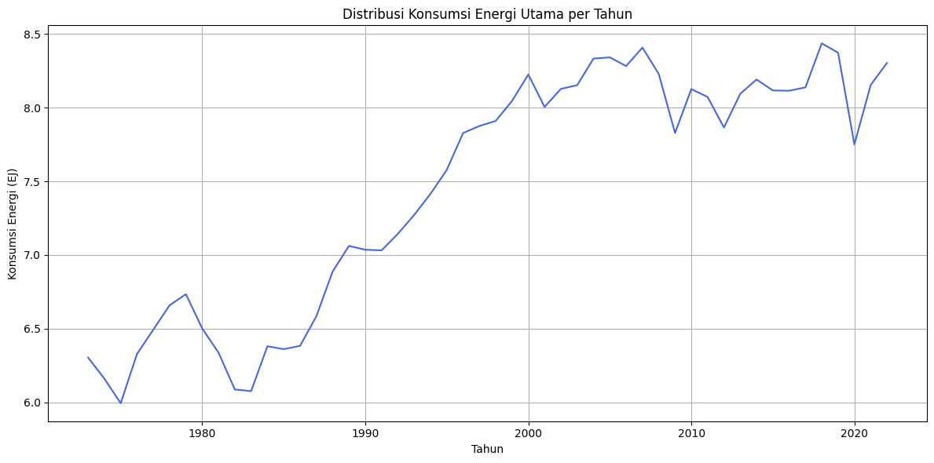
Visualization
Distribution

Slide 6
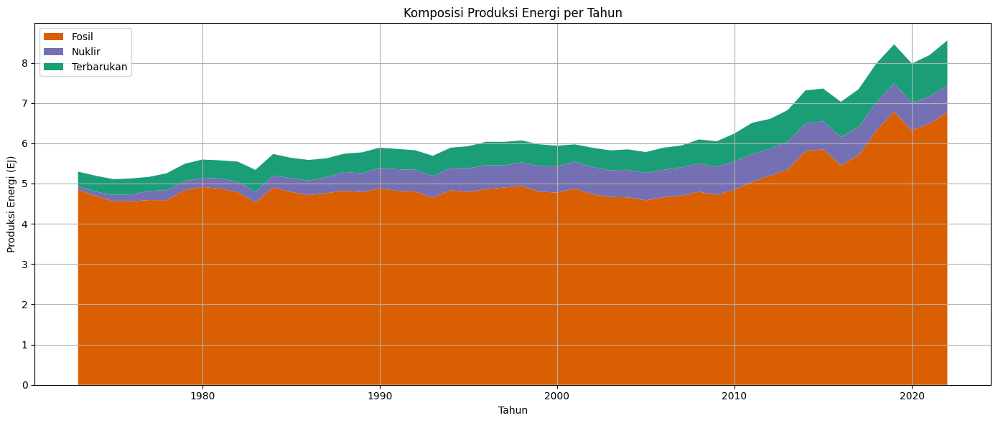
Visualization
Composition

Slide 7
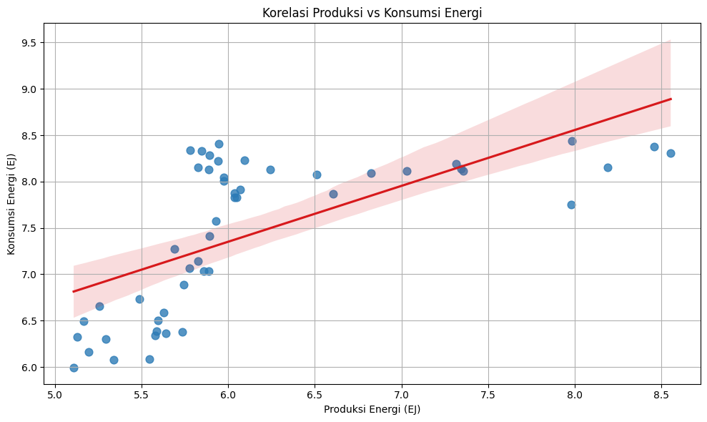
Visualization
Relationship

Slide 8
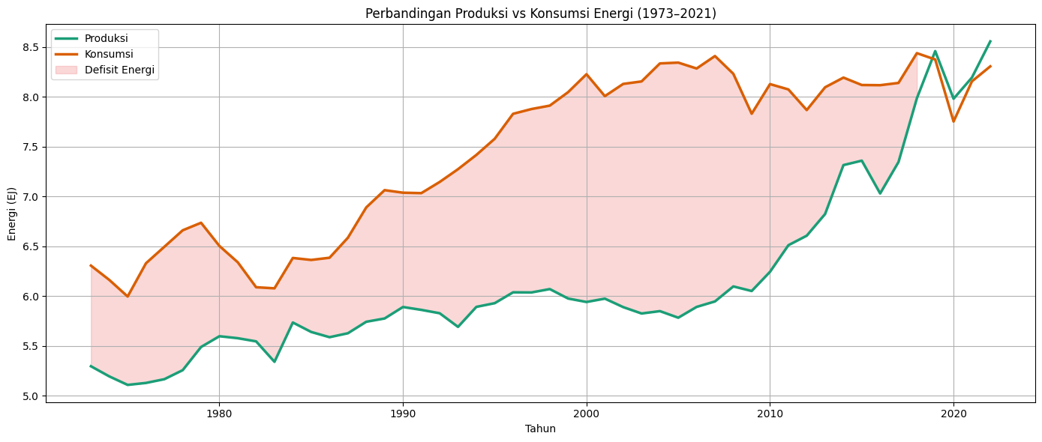
Visualization
Comparation

Slide 9
Pada tahap ini, dilakukan pembersihan dan transformasi data agar siap untuk analisis atau pemodelan. Setelah itu, dataset yang sudah dibersihkan dan ditransformasikan disimpan dalam format CSV untuk analisis selanjutnya.
Data Preparation

Slide 10
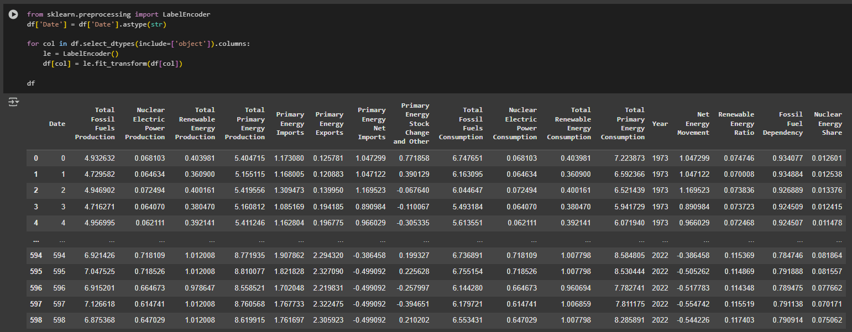
Data preparation

Slide 11
Modelling
Pada tahap ini meliputi pemilihan model, persiapan data, pelatihan model, evaluasi kinerja, dan visualisasi hasil prediksi.

Slide 12
Modeling
Random Forest dan XGBoost Regressor dipilih sebagai algoritma regresi karena keduanya memiliki kemampuan yang kuat untuk menangani data tabular dan menghasilkan prediksi akurat.
Pemilihan teknik regresi dilakukan karena target yang diprediksi bersifat numerik (Total Primary Energy Consumption).

Slide 13
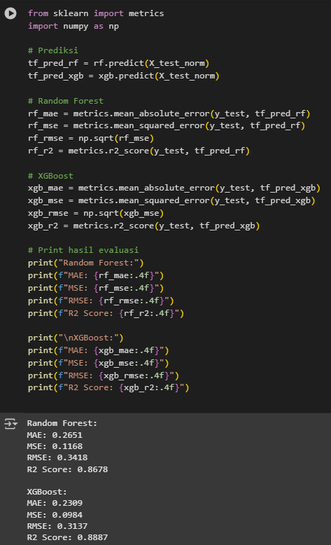
Modeling
Setelah melakukan prediksi terhadap data pengujian, model dievaluasi kinerja dan keakuratannya dengan menghitung error dan skor akurasi menggunakan empat metrik utama, yaitu Mean Absolute Error (MAE), Mean Squared Error (MSE), Root Mean Squared Error (RMSE), dan R-squared Score (koefisien determinasi).

Slide 14
Evaluation
Pada tahap ini beberapa langkah penting dilakukan untuk mengevaluasi dan meningkatkan performa model prediksi konsumsi energi, dengan fokus pada dua algoritma utama: Random Forest dan XGBoost.

Slide 15
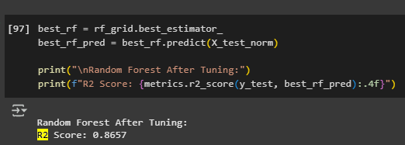
Evaluation

Slide 16
Deployment Plan
Pada tahap ini dilakukannya persiapan model untuk digunakan dalam produksi (deployment), baik itu melalui dashboard visualisasi atau API yang memungkinkan sistem lain mengaksesnya secara real-time.

Slide 17
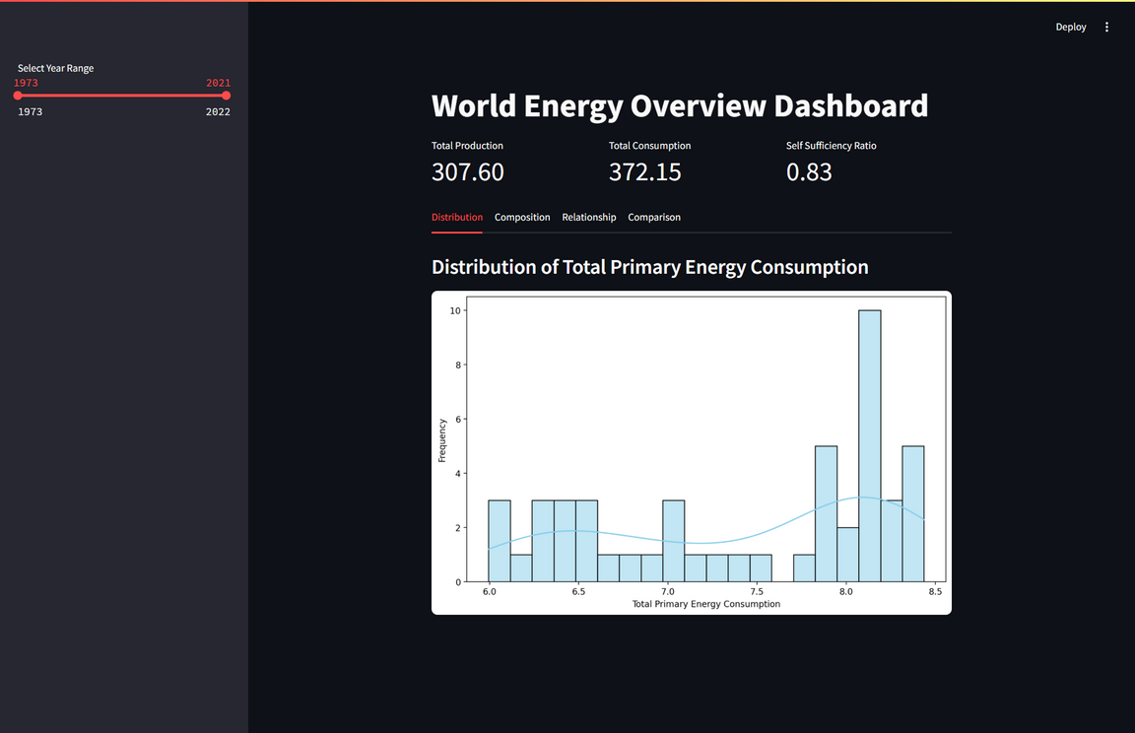
Deployment
Dashboard

Slide 18
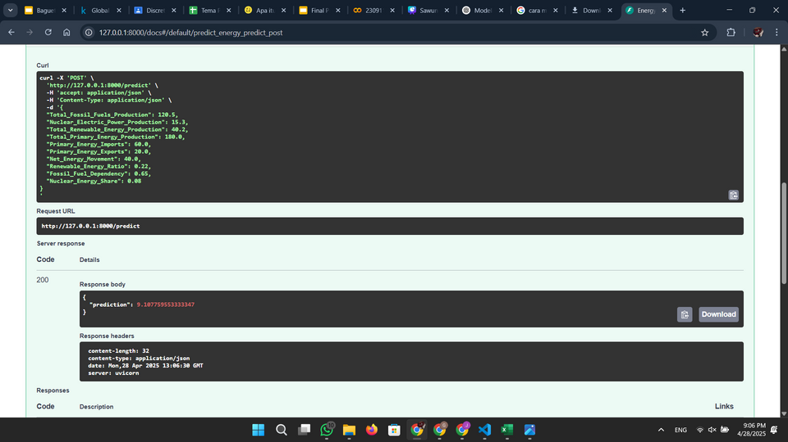
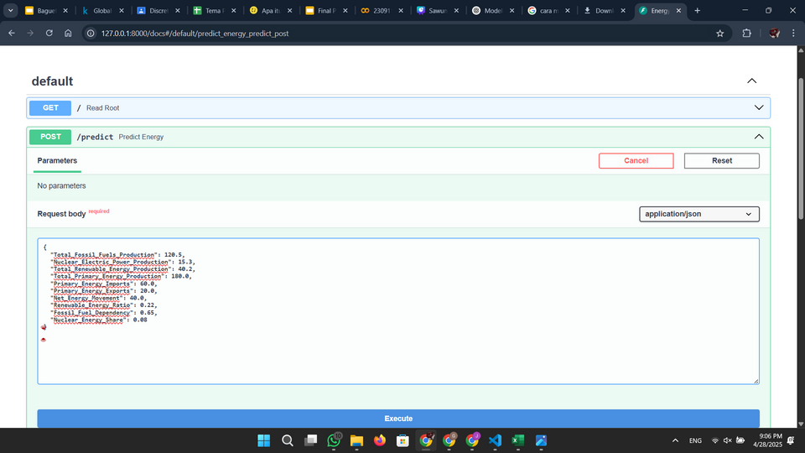
Deployment
Fast API

